Slide 1
Коксування кам’яного вугілля
Виконала учениця 11 класу
ЗОШ №12 м.Чернівці
Сидоряк Алла

Slide 2
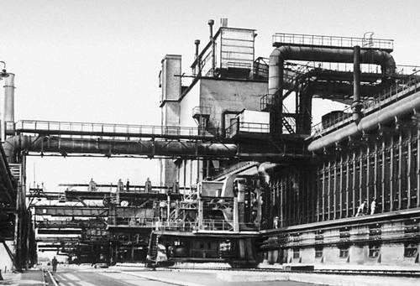
Коксування вугілля — метод термічної переробки переважно кам'яного вугілля, що полягає в його нагріванні без доступу повітря до 1000-1100°С і витримки, при цій температурі, внаслідок чого паливо розкладається з утворенням летких продуктів і твердого залишку коксу.

Slide 3
Основним цільовим продуктом цього процесу є кокс, що використовується головним чином як відновник і паливо в металургійній промисловості. Нарівні з коксом, вихід якого становить 70-80 %, утворюються леткі продукти. При їх розділенні отримують сирий бензол, надсмольну воду, смолу і висококалорійний коксовий газ. Великі масштаби виробництва коксу обумовлюють отримання значних кількостей рідких і газоподібних продуктів коксування, що обчислюються мільйонами тонн в рік.

Slide 4
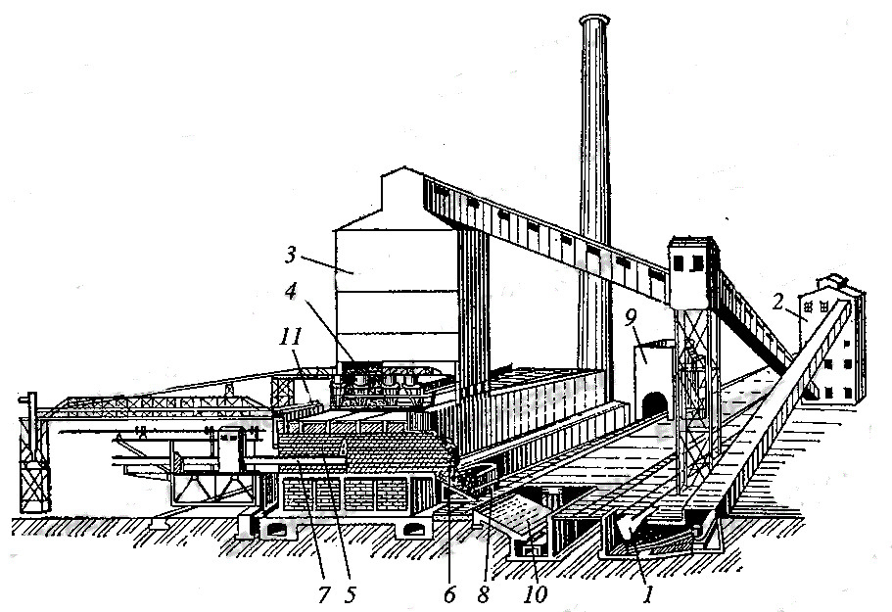
1 - прийомний бункер для сирого кам'яного вугілля; 2 - відділення для дроблення і змішування вугілля; 3 - розподільна вежа; 4 - навантажувальна візок; 5 - камера коксування; 6 - кокс; 7 - коксовиштовхувач; 8 - гасильний вагон; 9 - гасильний вежа ; 10 - платформа для вивантаження охолодженого коксу; 11 - відведення коксового газу

Slide 5
Коксування звичайно здійснюють із зовнішнім підведенням тепла. Всі процеси починаються у стінок камери коксування і поступово переміщаються до її центра. Внаслідок невеликої теплопровідності вугільної шахти ~2-10-4 Вт/(м•К) температура в центрі камери нижче, ніж у стінок, і вирівнюється лише через 13-14 годин. До кінця коксування обидва пластичних шара, переміщаючись від стінок сполучаються в центрі камери, утворюючи шар у якому коксовий пиріг при вивантаженні з печі розпадається на дві приблизно рівні частини.
Більшість реакцій повторного перетворення пари і газів відбувається в підсклепінному просторі, над поверхнею розжареного коксу. Оптимальні умови утворення цінних побічних продуктів: температура 700-720 °С, час перебування пари в підсклепінному просторі біля 40 с.

Slide 6
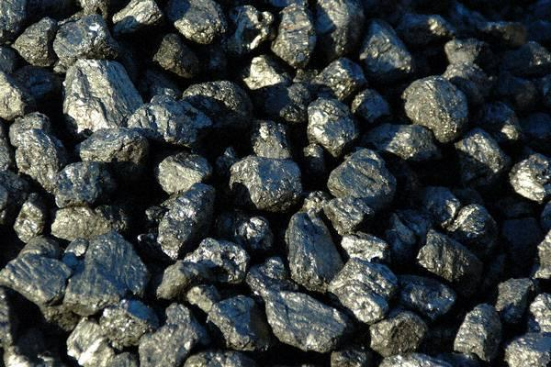
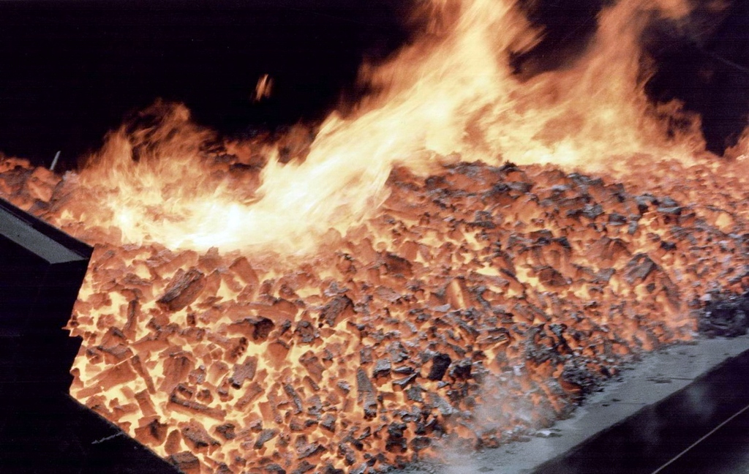

Slide 7
Основним чинником, що впливає на вихід продуктів коксування є склад вугілля, що переробляється. При переході від газового вугілля до ПС (тобто по мірі зниження виходу летких речовин) наростає вихід коксу при відповідному зниженні кількості смоли, бензолу, газу і пірогенетичної води Збільшення кількості летких у вугіллі приводить до зростання в газі концентрацій метану, оксиду вуглеводу і олефінів, тоді як вміст водню і азоту знижується.

Slide 8
Продукти коксування та їх використання
При коксуваннi кам’яного вугiлля отримують продукти: кокс, коксовий газ, кам’яновугiльну смолу, сирий бензол, надсмольну воду та солi амонiю (сульфат амонiю).
Сировиною для коксування слугує вугiлля, яке спiкається. Це дозволяє отримувати мiцний та пористий металургiйний кокс.
Кокс представляє собою твердий, матово-чорний, пористий продукт. Кокс використовують в металургiї, а також для газифiкацiї, виробництва карбiду кальцiю, електродiв, як реагент та паливо в рядi галузей хiмпромисловостi. До коксу, який широко використовують в металургiї, поставленi високi вимоги: вiн повинен мати високу механiчну мiцнiсть, так як в протилежному випадку кокс руйнуватиметься в металургiйних печах пiд тиском стовба шихти, що приведе до збiльшення опору руху газiв, зниження продуктивностi доменної печi.

Slide 9
Дякую за увагу

